Slide 1

QUY CHẾ VÀ HƯỚNG DẪN
TỔ CHỨC THI TỐT NGHIỆP THPT NĂM 2021
Cục Quản lý chất lượng – Bộ Giáo dục và Đào tạo

Slide 2

Nội dung
Giới thiệu chung về Kỳ thi
Công tác đề thi
Công tác coi thi
Công tác chấm thi, phúc khảo
Xét công nhận tốt nghiệp
Công tác bảo đảm an ninh, an toàn Kỳ thi
Thanh tra và kiểm tra
Kế hoạch triển khai các công việc của Kỳ thi
Chế độ báo cáo và lưu trữ
Trách nhiệm chính của một số bên liên quan
Nghiêm túc, trung thực, khách quan, công bằng và an toàn tuyệt đối!

Slide 3
Quy chế thi
1. Bảo đảm quyền của thí sinh/học sinh; Yêu cầu của Luật giáo dục, tiến độ thực hiện Nghị quyết 29 và 44 và chỉ đạo của Thủ tướng Chính phủ;
2. Phân cấp cho các địa phương; bảo đảm sự chỉ đạo của Bộ GDĐT, sự phối hợp của các bộ/ngành, đặc biệt là Bộ Công an và Thanh tra Chính phủ.
3. Trách nhiệm, nhiệm vụ, quyền hạn của các tổ chức, cá nhân tham gia công tác tổ chức thi và xét tốt nghiệp được quy định cụ thể.
4. Quy trình, tiến độ, kết quả thực hiện các khâu trong công tác tổ chức thi và công bố, sử dụng kết thi được quy định cụ thể.
5. Ứng dụng mạnh CNTT bảo đảm các yêu cầu kỳ thi, tổ chức Kỳ thi khoa học và gọn nhẹ.

Slide 4
Mô hình tổ chức và nhân lực tham gia
Bộ GDĐT
Ban chỉ đạo cấp quốc gia
UBND tỉnh/ thành phố
Ban chỉ đạo cấp tỉnh
Hội đồng thi
Quy định rõ: Tiêu chuẩn và điều kiện; trách nhiệm, nhiệm vụ và quyền hạn của các thành viên các ban, hội đồng và tham gia công tác thi (được phân công, ủy nhiệm và ủy quyền).

Slide 5
Ban Chỉ đạo thi cấp tỉnh
TRƯỞNG BAN CHỈ ĐẠO
(Lãnh đạo UBND Tỉnh)
PHÓ TRƯỞNG BAN TT
(GĐ Sở GDĐT)
PHÓ TRƯỞNG BAN
(Lãnh đạo Sở, ban ngành)
Ủy viên
(LĐ Sở, ban ngành, LĐ cấp phòng của Sở GDĐT, Lãnh đạo UBND cấp huyện/thị)

Slide 6

Mô hình tổ chức và nhân lực tham gia Hội đồng thi
CHỦ TỊCH HỘI ĐỒNG THI
(Phó TB Chỉ đạo thi cấp tỉnh)
Ban Thư ký
Ban In sao Đề thi
Ban Coi Thi
Ban Làm Phách
Ban Chấm thi tự luận
Ban Chấm thi trắc nghiệm
Ban phúc khảo bài thi trắc nghiệm
Ban phúc khảo bài thi tự luận

Slide 7
Mô hình tổ chức và nhân lực tham gia Hội đồng thi
TT | Hội đồng/Ban | Bắt đầu | Kết thúc | Ghi chú
1 | Hội đồng thi | 01/6/2021 | 27/8/2021
2 | Ban Thư ký | 01/6/2021 | 27/8/2021 | Không được tham gia Ban Làm phách, các Ban Chấm thi và các Ban Phúc khảo
3 | Ban In sao đề thi | 27/6/2021 | 08/7/2021
4 | Ban Vận chuyển và bàn giao đề thi | 6/7/2021 | 08/7/2021
5 | Ban Coi thi | 6/7/2021 | 08/7/2021
6 | Ban Làm phách bài thi tự luận | 10/7/2021 | 24/7/2021 | Không tham gia Ban Chấm thi tự luận, Ban Phúc khảo bài thi tự luận
7 | Ban Chấm thi tự luận | 10/7/2021 | 24/7/2021 | Không tham gia Phúc khảo bài thi tự luận
8 | Ban Chấm thi trắc nghiệm | 10/7/2021 | 24/7/2021 | Không tham gia Phúc khảo bài thi trắc nghiệm
9 | Ban Phúc khảo bài thi tự luận | 6/8/2021 | 16/8/2021
10 | Ban Phúc khảo bài thi trắc nghiệm | 6/8/2021 | 16/8/2021

Slide 8
Những điểm mới của năm 2021
Thành phần Hội đồng thi:... các Phó Chủ tịch là Phó Giám đốc sở GDĐT, lãnh đạo phòng có chức năng quản lý giáo dục trung học, giáo dục thường xuyên cấp THPT và công tác thi tốt nghiệp THPT thuộc sở GDĐT; các ủy viên là lãnh đạo một số phòng thuộc sở GDĐT và Hiệu trưởng trường phổ thông....
Các Ban của Hội đồng thi được thành lập theo tiến độ tổ chức Kỳ thi.

Slide 9
Ứng dụng CNTT
CNTT tiếp tục được ứng dụng toàn diện trong các khâu của kỳ thi.
Các phần mềm: Quản lý thi (đăng ký dự thi, tổ chức thi, hỗ trợ chấm thi tự luận, công bố kết quả thi, sử dụng kết quả xét tốt nghiệp), Phần mềm chấm thi trắc nghiệm.
Chuẩn bị tốt các điều kiện về nhân lực, thiết bị tin học, thiết bị giám sát bảo đảm thực hiện đúng quy trình, tiến trình các công việc.
Hệ thống phần mềm được thiết kế dễ dùng, bảo đảm phân quyền cấp nghiệp vụ và phê duyệt, bảo đảm chính xác, bảo mật, an toàn và hỗ trợ công tác kiểm tra bất cứ khi nào (trước, trong và sau kỳ thi).
Tổ chức công tác thanh tra, kiểm tra việc sử dụng phần mềm cho các khâu của kỳ thi thường xuyên và theo quy định Quy chế thi.

Slide 10
Điểm mới của năm 2021
Tại mỗi khu vực thực hiện các khâu tổ chức kỳ thi của Hội đồng thi: bố trí 01 (một) điện thoại cố định đặt tại phòng làm việc chung/phòng trực hoặc phòng được bố trí riêng bảo đảm an ninh, an toàn (....Chủ tịch Hội đồng thi quyết định bố trí điện thoại di động không có chức năng ghi hình, không có thẻ nhớ, không có chức năng kết nối mạng internet ....).
Quá trình sử dụng điện thoại, máy tính đều phải ghi nhật ký và có sự chứng kiến, xác nhận của cán bộ làm nhiệm vụ thanh tra tại mỗi khu vực.

Slide 11
Bài thi và đối tượng
Các bài thi, gồm: 03 bài thi độc lập là Toán, Ngữ văn, Ngoại ngữ; 01 bài thi tổ hợp Khoa học Tự nhiên (KHTN) gồm các môn thi thành phần Vật lí, Hóa học, Sinh học; 01 bài thi tổ hợp Khoa học Xã hội (KHXH) gồm các môn thi thành phần Lịch sử, Địa lý, GDCD (đối với THPT) hoặc Lịch sử, Địa lý đối với GDTX.
Đối tượng dự thi: Người đã học xong chương trình THPT trong năm tổ chức kỳ thi; Người đã học xong chương trình THPT nhưng chưa thi tốt nghiệp THPT hoặc đã thi nhưng chưa tốt nghiệp THPT ở những năm trước; Người đã có Bằng tốt nghiệp THPT, người đã có Bằng tốt nghiệp trung cấp dự thi để lấy kết quả làm cơ sở đăng ký xét tuyển sinh;
Chú ý: - Thí sinh chỉ được tham dự 01 bài thi tổ hợp;
- Chọn môn thi thành phần của 01 bài thi tổ hợp;
- Năm 2021, bổ sung môn tiếng Hàn.

Slide 12
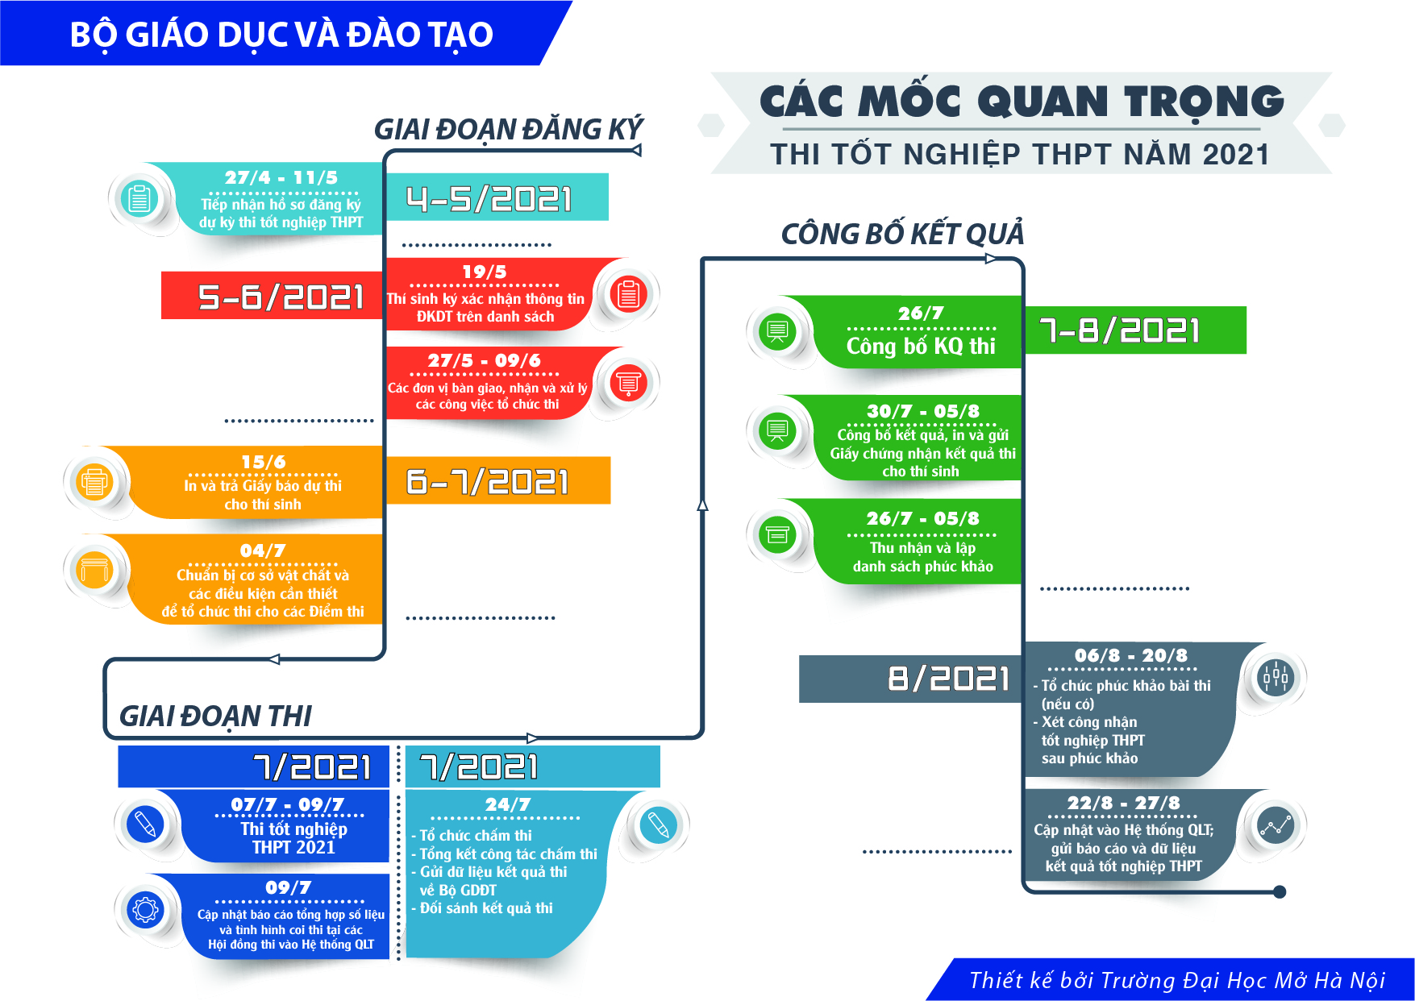

Slide 13
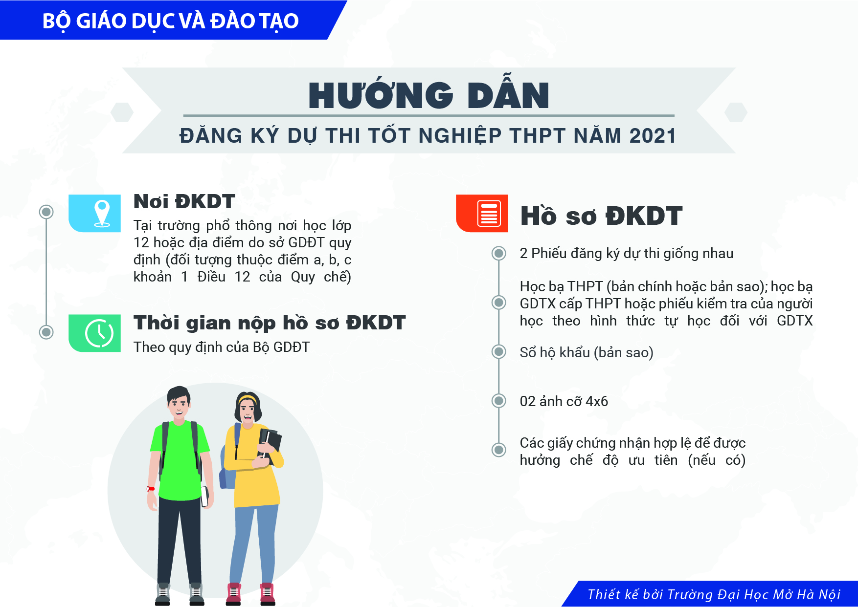

Slide 14
CÔNG TÁC ĐỀ THI
KỲ THI TỐT NGHIỆP THPT NĂM 2021

Slide 15
Công tác đề thi
1. Yêu cầu chính:
  Nội dung thi nằm trong chương trình THPT, chủ yếu là chương trình lớp 12;
  Bảo đảm chính xác, khoa học và tính sư phạm; lời văn, câu chữ phải rõ ràng;
  Bám sát chuẩn kiến thức, kỹ năng của chương trình THPT; bảo đảm phân loại được thí sinh.
  2. Hội đồng ra đề thi: Bộ trưởng Bộ GDĐT quyết định thành lập, thực hiện quy trình công việc theo Quy chế thi với yêu cầu cao về nhân lực tham gia.
  3. Công tác vận chuyển, bàn giao đề thi gốc:
  - Hội đồng ra đề thi => Ban chỉ đạo quốc gia => CT Hội đồng thi.
  4. Công tác in sao, vận chuyển và bàn giao đề thi:
  - Ban In sao đề thi làm việc tập trung theo nguyên tắc cách ly triệt để;
  - Vận chuyển và bàn giao đề thi được công an giám sát, bảo vệ.
  5. Bảo đảm tuyệt đối an ninh, an toàn Đề thi- Tài liệu “Tối mật” ở tất cả các khâu: Ra đề thi, in sao, vận chuyển, bàn giao đề thi đúng đối tượng; bảo quản an toàn với sự giám sát, bảo vệ liên tục 24 giờ/ngày của công an và những người có trách nhiệm cùng các thiết bị giám sát.

Slide 16
In sao đề thi
Vòng 3 - Vòng bảo vệ ngoài
gồm công an và nhân viên bảo vệ
Vòng 2 - Vòng bảo vệ trong
chỉ gồm có 01 công an và 01 thanh tra, có 01 điện thoại
Vòng 1 - Vòng in sao đề thi
chỉ gồm thành viên Ban In sao đề thi có tiếp xúc trực tiếp với đề thi

Slide 17
Vận chuyển đề thi
  Các túi đề thi phải được bảo quản trong hòm, tủ hoặc két sắt được khóa, niêm phong và bảo vệ liên tục 24 giờ/ngày; chìa khóa do Trưởng ban Vận chuyển và bàn giao đề thi giữ; Trưởng ban Vận chuyển và bàn giao đề thi có thể ủy quyền bằng văn bản cho người phụ trách tổ hoặc nhóm vận chuyển giữ, bàn giao chìa khóa cho các Trưởng Điểm thi. Trường hợp bất khả kháng không thể vận chuyển được bằng hòm, tủ hoặc két sắt được khóa niêm phong thì sở GDĐT cần xây dựng phương án vận chuyển bảo đảm an ninh, an toàn cho đề thi và báo cáo Bộ GDĐT trước khi triển khai thực hiện.

Slide 18
CÔNG TÁC COI THI
KỲ THI TỐT NGHIỆP THPT NĂM 2021

Slide 19
Lịch thi
Ngày | Buổi | Bài thi/Môn thi thành phần của bài thi tổ hợp |  | Thời gian làm bài | Giờ phát đề thi cho thí sinh | Giờ bắt đầu làm bài
06/7/2021 | SÁNG | 08 giờ 00: Họp cán bộ làm công tác coi thi tại Điểm thi
 | CHIỀU | 14 giờ 00: Thí sinh đến phòng thi làm thủ tục dự thi, đính chính sai sót (nếu có) và nghe phổ biến Quy chế thi, Lịch thi
07/7/2021 | SÁNG | Ngữ văn |  | 120 phút | 07 giờ 30 | 07 giờ 35
 | CHIỀU | Toán |  | 90 phút | 14 giờ 20 | 14 giờ 30
08/7/2021 | SÁNG | Bài thi KHTN | Vật lí | 50 phút | 07 giờ 30 | 07 giờ 35
 |  |  | Hóa học | 50 phút | 08 giờ 30 | 08 giờ 35
 |  |  | Sinh học | 50 phút | 09 giờ 30 | 09 giờ 35
 |  | Bài thi KHXH | Lịch sử | 50 phút | 07 giờ 30 | 07 giờ 35
 |  |  | Địa lí | 50 phút | 08 giờ 30 | 08 giờ 35
 |  |  | Giáo dục công dân | 50 phút | 09 giờ 30 | 09 giờ 35
 | CHIỀU | Ngoại ngữ |  | 60 phút | 14 giờ 20 | 14 giờ 30
09/7/2021 | SÁNG | Dự phòng

Slide 20
Mô hình và nhân lực
Mỗi Hội đồng thi thành lập các Điểm thi phù hợp với đặc điểm của địa phương; Ban coi thi thuộc Hội đồng thi, Trưởng ban do lãnh đạo Hội đồng thi kiêm nhiệm;
Nhân lực tham gia: Không có các giảng viên ĐH, CĐ.
  Mỗi phòng thi bảo đảm bố trí hai CBCT ở hai trường phổ thông khác nhau;
  Mỗi cán bộ giám sát phòng thi thực hiện giám sát không quá 03 (ba) phòng thi trong cùng một dãy phòng thi;
  Mỗi phòng chờ có ít nhất 01 cán bộ coi thi hoặc cán bộ giám sát để quản lý thí sinh.
  Trưởng Điểm thi, Phó trưởng Điểm thi (không phụ trách cơ sở vật chất), CBCT, cán bộ giám sát phòng thi không được làm nhiệm vụ tại Điểm thi có học sinh lớp 12 của trường mình dự thi trong năm 2021.

Slide 21
Xếp phòng thi
Thí sinh đã tốt nghiệp THPT, thí sinh đã hoàn thành chương trình THPT ở những năm trước nhưng chưa tốt nghiệp THPT, thí sinh tốt nghiệp Trung cấp tham dự kỳ thi và thí sinh GDTX được bố trí dự thi chung với thí sinh Giáo dục THPT là học sinh lớp 12 trong năm tổ chức thi (gọi tắt là thí sinh lớp 12 Giáo dục THPT): Bảo đảm có ít nhất 60% thí sinh lớp 12 Giáo dục THPT trong tổng số thí sinh của Điểm thi (trong trường hợp đặc biệt cần phải có ý kiến của Bộ GDĐT);
Phòng thi được xếp theo bài thi, mỗi phòng thi có tối đa 24 thí sinh và phải bảo đảm khoảng cách tối thiểu giữa hai thí sinh ngồi cạnh nhau là 1,2m theo hàng ngang;
Riêng phòng thi cuối cùng của bài thi Ngoại ngữ ở mỗi Điểm thi có thể xếp các thí sinh dự thi các bài thi Ngoại ngữ khác nhau.

Slide 22
Cơ sở vật chất
Trước mỗi buổi thi, Trưởng Điểm thi phải bảo đảm các phòng không sử dụng trong buổi thi phải được khóa và niêm phong; các phương tiện thu, phát thông tin cá nhân (nếu có) của tất cả những người làm nhiệm vụ tại Điểm thi phải được lưu giữ tại phòng trực của Điểm thi.
Phải bố trí đủ phòng chờ cho thí sinh thi các môn thành phần của bài thi tổ hợp. Mỗi phòng chờ bố trí một CBCT hoặc CBGS để quản lý thí sinh trong phòng chờ.
Áp dụng các biện pháp bảo đảm an ninh, an toàn cho bài thi; phải có Công an và Trưởng hoặc Phó Trưởng ban Thư ký Hội đồng thi trông giữ phòng lưu trữ, bảo quản bài thi liên tục 24 giờ/ngày.

Slide 23
Nhiệm vụ của cán bộ coi thi
1. Nguyên tắc: Đúng Quy chế thi và yêu cầu tổ chức Kỳ thi.
2. Phải có mặt đúng giờ; không được mang các thiết bị thu phát thông tin; không được làm việc riêng, không hút thuốc, không sử dụng đồ uống có cồn.
3. Được tham gia bắt thăm phân công nhiệm vụ coi thi, bảo đảm nguyên tắc một CBCT không coi thi quá 01 (một) lần tại một phòng thi trong kỳ thi.
4. Đăng ký mẫu chữ ký cá nhân: thường dùng, chính xác, rõ ràng, ghi họ tên.
5. Phối hợp với cán bộ giám sát theo đúng Quy chế thi.
6. Trong quá trình coi thi, các tình huống bất thường (nếu có) đặc biệt là các tình huống ảnh hưởng đến quyền lợi của thí sinh, CBCT phải thông qua CBGS để báo ngay cho Trưởng Điểm thi xem xét quyết định trước khi xử lý.

Slide 24
Nhiệm vụ của cán bộ coi thi
7. Một số lưu ý trong Công tác coi thi:
- Thực hiện, phối hợp thực hiện các công việc theo phân công, quy trình;
- Tuyệt đối không để thí sinh mang vào phòng thi tài liệu và vật dụng cấm;
- Phải cho toàn thể thí sinh trong phòng thi chứng kiến tình trạng niêm phong của túi đề thi, sự phù hợp môn thi với lịch thi và lập biên bản xác nhận có chữ ký của 2 thí sinh trong phòng thi;
- Lưu ý trong tổ chức coi thi bài thi tổ hợp với thí sinh thi các môn thi thành phần khác nhau: 02 môn thi thành phần liên tiếp; 02 môn thi thành phần không liên tiếp; chỉ thi 01 môn thi thành phần;
- Thứ tự phát đề thi được thực hiện bằng cách bốc thăm theo một trong hai cách sau: Từ trái qua phải, trên xuống dưới; Từ phải qua trái, từ trên xuống dưới.

Slide 25
Thứ tự phát đề thi trắc nghiệm
Phía đầu phòng thi
Phía đầu phòng thi
1
2
3
4
4
3
2
1
5
6
7
8
8
7
6
5
21
22
23
24
24
23
22
21
Phía cuối phòng thi
Phía cuối phòng thi

Slide 26
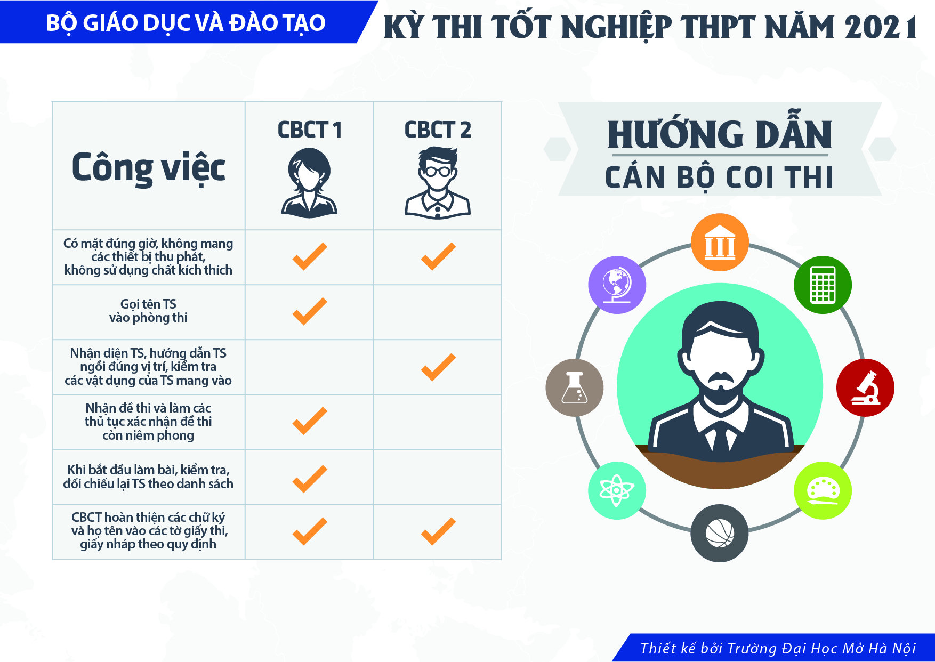

Slide 27
Nhiệm vụ của cán bộ coi thi – Thu bài
Trước khi hết giờ làm bài 15 phút (đối với bài thi độc lập và đối với mỗi môn thi thành phần trong bài thi tổ hợp), CBCT thông báo thời gian còn lại | √
Phải đếm đủ số tờ giấy thi của từng bài, yêu cầu thí sinh tự ghi đúng số tờ giấy thi đã nộp và ký tên vào 02 (hai) Phiếu thu bài thi | √
Phải kiểm bảo đảm mã đề thi đã ghi, tô trên Phiếu TLTN và ghi trên Phiếu thu bài thi phải giống với mã đề thi ghi trên tờ đề thi của thí sinh | √
Chỉ khi thu xong toàn bộ bài thi, phiếu TLTN của cả phòng thi mới cho phép các thí sinh rời phòng thi (bài thi tự luận khi hết 2/3 thời gian) | √
Xếp bài thi theo thứ tự tăng dần của số báo danh | √

Slide 28
Nhiệm vụ của cán bộ coi thi
9. Bàn giao bài thi:
  Túi bài thi phải ghi đầy đủ các thông tin sau: Hội đồng thi; Điểm thi; Phòng thi; Buổi thi (thời gian, ngày thi); Tên bài thi; Họ tên, chữ ký của 02 CBCT; Họ tên, chữ ký của Trưởng Điểm thi và Thư ký trực tiếp kiểm đếm bài thi;
  Nhãn niêm phong được dán vào chính giữa tất cả các mép dán của túi đựng bài thi, Trưởng Điểm thi và thư ký trực tiếp kiểm đếm ký và ghi rõ họ tên trên nhãn niêm phong, hai CBCT ký giáp lai giữa nhãn niêm phong và túi đựng bài thi rồi đóng dấu giáp lai nhãn niêm phong; sau đó, dùng băng keo trong suốt dán vòng quanh dọc theo chiều dài mép dán của túi đựng bài thi và phủ lên nhãn niêm phong;
  Thư ký Điểm thi và hai CBCT ghi rõ họ tên và ký vào biên bản bàn giao.

Slide 29
Nhiệm vụ của cán bộ coi thi
10. Xử lý khi thí sinh ra khỏi phòng thi:
- Chỉ cho thí sinh ra khỏi phòng thi sớm nhất sau 2/3 (hai phần ba) thời gian làm bài (đối với bài thi tự luận) sau khi thí sinh đã nộp bài làm, đề thi và giấy nháp;
- Thí sinh nhất thiết phải tạm thời ra khỏi phòng thi thì CBCT phải báo cho cán bộ giám sát phòng thi để phối hợp thực hiện theo quy định;
- Thí sinh chưa được rời khỏi khu vực thi khi di chuyển về phòng chờ theo hướng dẫn của cán bộ giám sát.
11. Xử lý vi phạm Quy chế thi:
- Nếu có thí sinh vi phạm thì phải lập biên bản xử lý theo Quy chế thi;
- Tình huống bất thường phải báo cáo ngay cho Trưởng Điểm thi giải quyết.

Slide 30
Nhiệm vụ của cán bộ giám sát
Giám sát việc thực hiện nhiệm vụ của CBCT, các thành viên khác tại khu vực được phân công;
Giám sát thí sinh được CBCT cho phép ra ngoài phòng thi; kịp thời nhắc nhở CBCT, trật tự viên, công an, nhân viên y tế và lập biên bản nếu các đối tượng trên vi phạm Quy chế thi;
Kiến nghị Trưởng Điểm thi đình chỉ việc thực hiện nhiệm vụ hoặc thay đổi CBCT, trật tự viên, công an, nhân viên y tế nếu có vi phạm;
Yêu cầu CBCT lập biên bản thí sinh vi phạm Quy chế thi (nếu có); phối hợp với các đoàn thanh tra thi trong việc thanh tra, xử lý vi phạm.

Slide 31
Thí sinh dự thi
Có mặt tại phòng thi đúng thời gian quy định; Thí sinh đến chậm quá 15 phút sau khi có hiệu lệnh tính giờ làm bài sẽ không được dự thi buổi thi đó.
Phải kiểm tra các vật dụng bị cấm mang vào phòng thi.
Phải tuyệt đối tuân theo sự hướng dẫn của CBCT và những người có trách nhiệm tại Điểm thi.
Phải tuân thủ đầy đủ các quy định trong phòng thi.
Bảo vệ đề thi và bài thi của mình.
Kiểm tra các thông tin cá nhân và bài thi của mình trước, trong giờ làm bài và khi nộp bài.

Slide 32
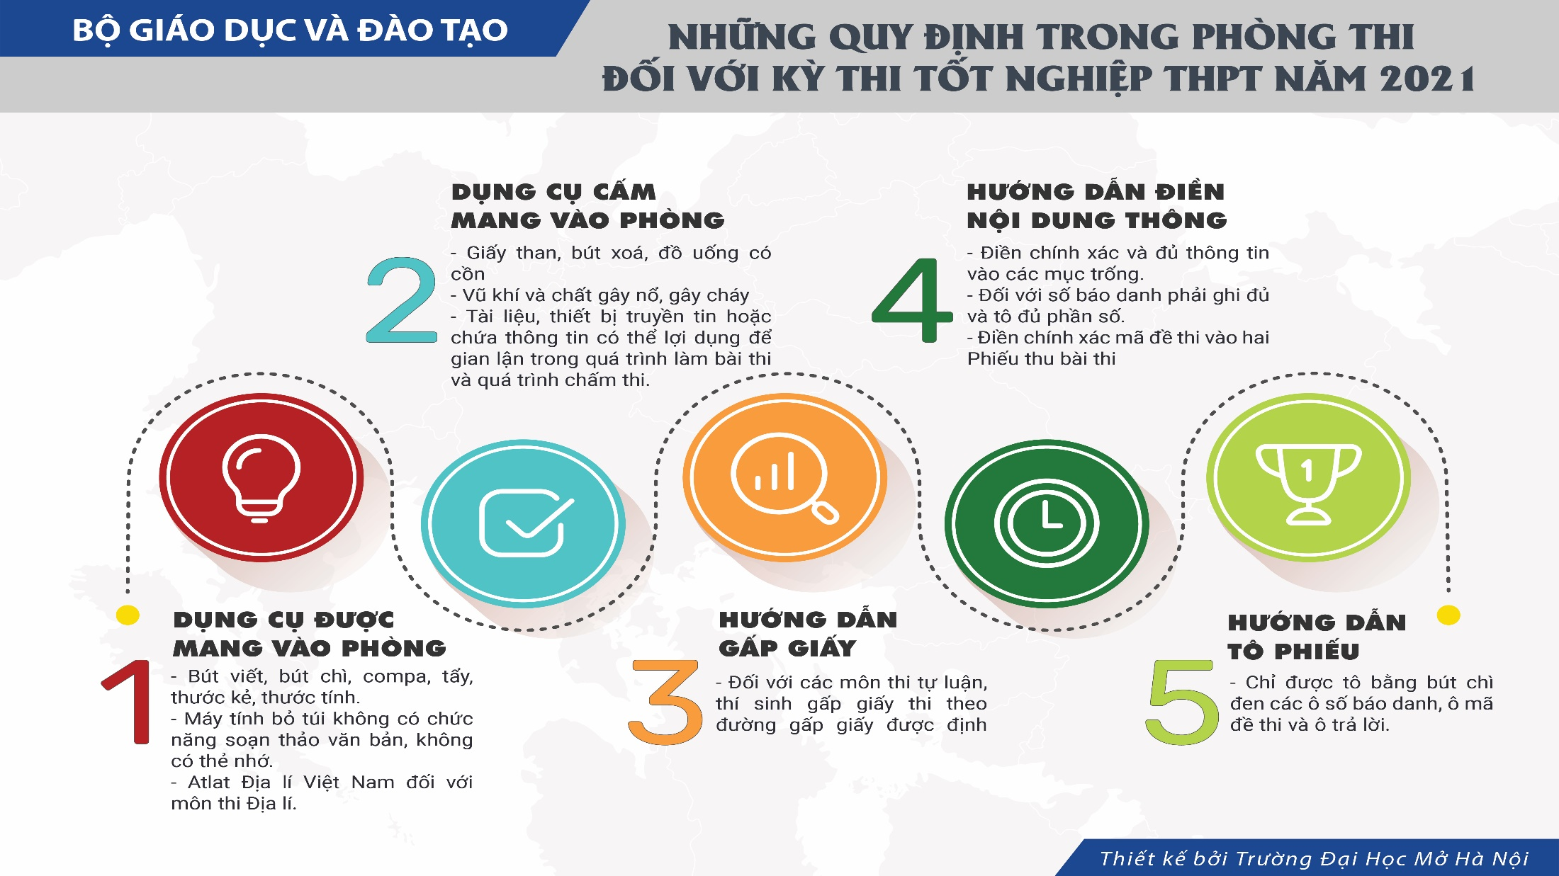

Slide 33
Xử lý thí sinh vi phạm quy chế thi
1. Khiển trách, Cảnh cáo và Đình chỉ thi.
Thí sinh bị đình chỉ thi chỉ được ra khỏi khu vực thi sau khi hết thời gian của buổi thi.
Thí sinh bị đình chỉ thi năm nào sẽ bị hủy kết quả toàn bộ các bài thi trong kỳ thi năm đó.
2. Trừ điểm bài thi.
3. Hủy bỏ kết quả thi: Chủ tịch Hội đồng thi, Giám đốc sở GDĐT ra quyết định hủy bỏ kết quả thi.
4. Hủy kết quả thi và lập hồ sơ gửi cơ quan có thẩm quyền xem xét, xử lý theo quy định của pháp luật đối với những thí sinh vi phạm một trong các lỗi nghiêm trọng.

Slide 34
Xử lý thí sinh vi phạm quy chế thi - Điểm mới năm 2021
Đình chỉ: ....mang vật dụng trái phép theo quy định tại Điều 14 Quy chế này vào phòng thi/phòng chờ hoặc khi di chuyển giữa phòng thi và phòng chờ; ...; không tuân thủ hướng dẫn của cán bộ giám sát hoặc người quản lý phòng chờ khi di chuyển trong khu vực thi và trong thời gian ở phòng chờ.
Thí sinh bị đình chỉ thi chỉ được ra khỏi khu vực thi sau khi hết thời gian của buổi thi.

Slide 35
CÔNG TÁC CHẤM THI VÀ PHÚC KHẢO
KỲ THI TỐT NGHIỆP THPT NĂM 2021

Slide 36
Chấm thi
1. Khu vực chấm thi: Hội đồng thi kiểm tra việc đáp ứng các điều kiện bảo đảm an ninh, an toàn (lập Biên bản về việc đáp ứng các điều kiện) trước khi tổ chức chấm thi.
2. Công tác làm phách (Điều 25):
- Bảo đảm nhân sự tham gia, phân công và ủy nhiệm; Thực hiện cách ly theo quy định;
- Bảo đảm an ninh, an toàn khu vực làm phách;
- Quy định phương thức (một vòng hoặc hai vòng) làm phách Số phách được sinh ngẫu nhiên từ phần mềm máy tính, mỗi bài thi tương ứng duy nhất với 01 (một) số phách;
- Việc gieo phách chỉ được thực hiện trong khu vực cách ly dưới sự chứng kiến của thanh tra;
- Bàn giao bài thi đã làm phách (một lần hoặc theo tiến độ chấm thi.

Slide 37
Chấm thi và phúc khảo
3. Chấm thi tự luận (Điều 26, 27 và Hướng dẫn):
Tổ chức và nhân lực tham gia: Có ít nhất hai Tổ Chấm thi dưới sự quản lý, điều hành của Trưởng môn chấm thi; Tổ Chấm thi có Tổ trưởng và cán bộ chấm thi (CBChT) là công chức, viên chức, giáo viên đã và đang trực tiếp giảng dạy môn học đúng với bài thi tự luận được chấm;
Chấm thi theo hướng dẫn chấm, đáp án, thang điểm của Bộ GDĐT; chấm theo thang điểm 10; điểm lẻ của tổng điểm toàn bài được làm tròn đến 2 (hai) chữ số thập phân;
Trưởng môn chấm thi tổ chức quán triệt Quy chế thi, thảo luận đáp án, hướng dẫn chấm cho toàn bộ Tổ trưởng Tổ chấm thi, CBChT và tổ chức chấm chung ít nhất 10 (mười) bài thi tự luận (trường hợp những Hội đồng thi có từ 30.000 thí sinh trở lên).

Slide 38
Chấm thi
3. Chấm thi tự luận (Điều 26, 27 và Hướng dẫn):
Việc giao túi bài thi cho CBChT được thực hiện theo hình thức bốc thăm bằng phiếu; Chấm xong túi nào, CBChT giao túi ấy cho Tổ trưởng Tổ Chấm thi → Tổ trưởng Tổ Chấm thi bàn giao cho Trưởng môn chấm thi → bàn giao cho Ban Thư ký Hội đồng thi;
Mỗi bài thi được chấm 2 vòng độc lập bởi 2 CBChT của hai Tổ Chấm thi khác nhau;
CBChT lần 1 ghi vào phiếu chấm của từng bài thi; CBChT lần 2 ghi điểm chấm trực tiếp vào bài thi của thí sinh (điểm chấm từng ý nhỏ phải ghi tại lề bên trái bài thi ngay cạnh ý được chấm) và vào phiếu chấm.

Slide 39
Chấm thi
3. Chấm thi tự luận (Điều 26, 27 và Hướng dẫn):
Thống nhất điểm bài thi: Chỉ ghi điểm từng câu và tổng điểm toàn bài vào vị trí quy định trên tờ giấy thi sau khi đã thống nhất điểm; ghi biên bản thống nhất ở một số trường hợp.
Nhập điểm bài thi tự luận:
  + Tổ nhập điểm thuộc Ban Thư ký Hội đồng thi, Tổ trưởng do lãnh đạo hoặc ủy viên Ban Thư ký Hội đồng thi kiêm nhiệm; Tổ nhập điểm gồm ít nhất hai nhóm khác nhau, mỗi nhóm gồm ít nhất ba người;
  + Tổ nhập điểm thực hiện nhập điểm bài thi tự luận theo hai vòng độc lập bảo đảm mỗi vòng do một nhóm khác nhau thực hiện trên phần mềm Hỗ trợ chấm thi dưới sự chứng kiến, giám sát của thanh tra.

Slide 40
Chấm thi và phúc khảo
5. Chấm thi kiểm tra bài thi tự luận:
CBChT thực hiện chấm kiểm tra không đồng thời thực hiện nhiệm vụ khác tại Ban Chấm thi tự luận và Ban Thư ký Hội đồng thi.
Thực hiện chấm kiểm tra ít nhất 5% số lượng bài thi tự luận đã được CBChT chấm thi chấm xong lần chấm thứ nhất hoặc lần chấm thứ hai;
Tổ trưởng Tổ Chấm kiểm tra tổng hợp và báo cáo kết quả chấm kiểm tra và có thể kiến nghị, đề xuất với Trưởng ban Chấm thi tự luận;
Tổ Chấm kiểm tra chỉ trực tiếp làm việc với các tổ chấm tự luận và CBChT có liên quan (phải ghi biên bản làm việc) khi có yêu cầu;
Trưởng ban Chấm thi tự luận quyết định việc tổ chức đối thoại hay không đối thoại giữa những người chấm thi và chấm kiểm tra.

Slide 41
Chấm thi và phúc khảo
6. Khớp phách bài thi tự luận:
Chỉ được thực hiện khớp phách sau khi đã hoàn thành việc chấm thi và nhập điểm vào phần mềm.
Khớp phách/điểm trên phần mềm.
Khớp phách bằng tay: ngẫu nhiên ít nhất 20% số bài thi tự luận;
Các túi bài thi được mở và sử dụng trong quá trình khớp phách phải được niêm phong lại;
Bài thi đã khớp phách được đóng trong các túi bài thi riêng và niêm phong; trên nhãn niêm phong của các túi bài thi phải có chữ ký của những người trực tiếp thực hiện và thanh tra.

Slide 42
Chấm thi
4. Chấm thi trắc nghiệm (Điều 28, 29 và Hướng dẫn, có tập huấn riêng về phần mềm và quy trình chấm):
Ban chấm thi trắc nghiệm: Tổ Chấm, Tổ thư ký và Tổ giám sát;
Bảo đảm các điều kiện về thiết bị, nhân lực, an ninh và an toàn;
Nghiên cứu kỹ hướng dẫn sử dụng và sử dụng phần mềm chấm thi trắc nghiệm;
Việc tổ chức chấm bài thi trắc nghiệm phải được thực hiện theo đúng yêu cầu và quy trình; Báo cáo tiến độ chấm thi theo đúng quy định;
Chấm điểm, làm tròn đến hai chữ số thập phân cho từng bài thi và từng môn thi thành phần của bài thi tổ hợp;
Các vấn đề phát sinh trong quá trình chấm bài thi trắc nghiệm phải được Ban Chấm thi trắc nghiệm lập biên bản ghi nhận, mô tả sự việc và báo cáo Ban Chỉ đạo cấp tỉnh, Ban Chỉ đạo cấp quốc gia để có quyết định xử lý kịp thời, phù hợp.

Slide 43
Tổng quan quy trình chấm thi trắc nghiệm
Ban Chấm thi phân công nhiệm vụ
Sửa lỗi bài thi
Chấm điểm bài thi
Một số lưu ý trong quá trình chấm thi
Chuẩn bị thiết bị
Cài đặt, khởi tạo phần mềm
Quét ảnh
Đọc ảnh

Slide 44





Tổng quan quy trình chấm thi trắc nghiệm
BAN CHẤM THI PHÂN CÔNG NHIỆM VỤ
Phân công nhiệm vụ cho các thành viên Ban Chấm thi theo quy định
Tiếp nhận túi bài thi từ Hội đồng thi
Ban Chấm thi phân công nhiệm vụ
Tổ chức cho các thành viên nghiên cứu tài liệu PM chấm thi trắc nghiệm
Tiếp nhận mã khóa phần mềm từ Bộ GDDT

Slide 45





Tổng quan quy trình chấm thi trắc nghiệm
CHUẨN BỊ THIẾT BỊ
Máy chủ chỉ được phép cài đặt PM phục vụ chấm thi
Bố trí đủ số lượng máy trạm theo yêu cầu, chỉ được phép cài đặt PM phục vụ chấm thi
Chuẩn bị thiết bị
Bố trí đầy đủ số lượng máy scan với thông số đáp ứng đầy đủ yêu cầu
Các máy được kết nối thành mạng LAN, niêm phong các cổng kết nối không sử dụng đến

Slide 46
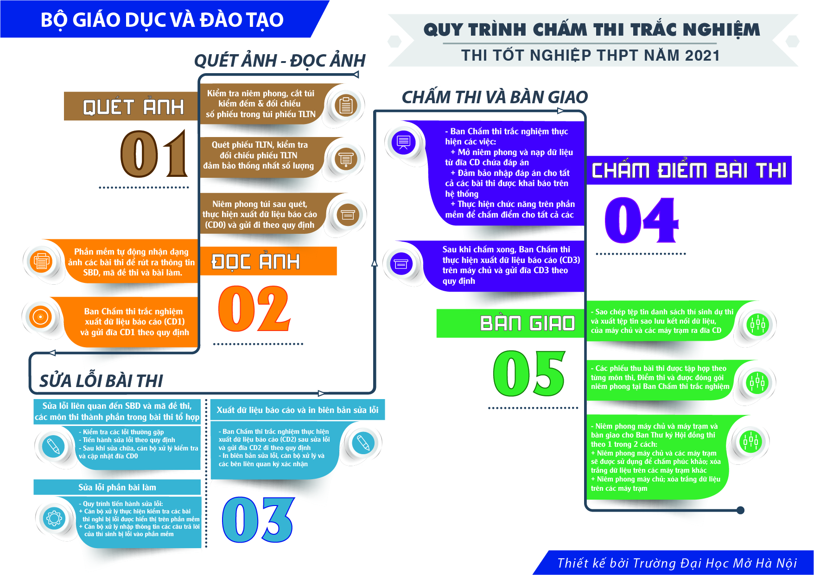

Slide 47
Chấm thi và phúc khảo
7. Phúc khảo bài thi:
Nơi thí sinh ĐKDT nhận đơn phúc khảo của thí sinh trong thời hạn 10 ngày kể từ ngày công bố điểm thi và chuyển dữ liệu thí sinh có đơn phúc khảo bài thi đến Hội đồng thi. Trong thời hạn 15 ngày kể từ ngày hết hạn nhận đơn phúc khảo, Hội đồng thi phải công bố và thông báo kết quả phúc khảo cho thí sinh;
Mỗi bài thi tự luận do hai CBChT chấm phúc khảo; phải được chấm bằng mực có màu khác với màu mực được dùng chấm trước đó trên bài làm của thí sinh; Trong khi tiến hành các công việc liên quan đến phúc khảo, phải có ít nhất từ hai thành viên của Ban Phúc khảo bài thi tự luận trở lên và có sự giám sát của thanh tra.

Slide 48
Chấm thi và phúc khảo
7. Phúc khảo bài thi:
Bài thi có điểm phúc khảo lệch so với điểm chấm đợt đầu (đã công bố) từ 0,25 điểm trở lên thì được điều chỉnh điểm. Trong trường hợp điểm phúc khảo lệch so với điểm chấm đợt đầu từ 0,5 điểm trở lên thì phải tổ chức đối thoại trực tiếp giữa các CBChT đợt đầu và CBChT chấm phúc khảo (có ghi biên bản).
Chấm phúc khảo bài thi trắc nghiệm (chi tiết thêm khi tập huấn phần mềm): Có thể chia thành các nhóm để thực hiện; bảo đảm nguyên tắc mở túi nào chấm phúc khảo dứt điểm túi đó, niêm phong trở lại rồi mới được mở túi khác; Thực hiện đối chiếu từng câu trả lời đã tô trên Phiếu TLTN với hình ảnh đã quét lưu trong máy tính, nếu có những sai lệch phải xác định rõ nguyên nhân; thực hiện in kết quả chấm từ phần mềm chấm thi trước và sau khi sửa lỗi để lưu hồ sơ.

Slide 49
Chấm thi và phúc khảo
7. Phúc khảo bài thi:
Điểm các bài thi được điều chỉnh sau phúc khảo do các Trưởng ban Phúc khảo bài thi trắc nghiệm trình Chủ tịch Hội đồng thi quyết định.
Tổ chức cập nhật điểm của thí sinh sau phúc khảo vào hệ thống phần mềm quản lý thi theo quy định của Bộ GDĐT; báo cáo, gửi dữ liệu cho Bộ GDĐT (Cục QLCL).
In Giấy chứng nhận kết quả thi sau phúc khảo trả cho thí sinh có bài thi được điều chỉnh điểm; đồng thời, thu hồi và hủy Giấy chứng nhận kết quả thi trước phúc khảo.

Slide 50
XÉT CÔNG NHẬN TỐT NGHIỆP THPT
KỲ THI TỐT NGHIỆP THPT NĂM 2021

Slide 51
Xét công nhận tốt nghiệp THPT
1. Bảo đảm các quyền lợi của thí sinh, thực hiện quy trình xét và công nhận theo Quy chế thi:
- Điều 35. Miễn thi bài thi Ngoại ngữ trong xét công nhận tốt nghiệp;
- Điều 36. Miễn thi tất cả các bài thi của kỳ thi tốt nghiệp THPT;
- Điều 37. Đặc cách tốt nghiệp THPT;
- Điều 38. Bảo lưu điểm thi: Bài thi độc lập đạt từ 5,0 điểm trở lên; Bài thi tổ hợp đạt từ 5,0 điểm trở lên và các môn thi thành phần của bài thi này đều đạt trên 1,0 điểm; Môn thi thành phần của bài thi tổ hợp đạt từ 5,0 điểm trở lên.
- Điều 39. Điểm ưu tiên;
- Điều 40. Điểm khuyến khích.

Slide 52
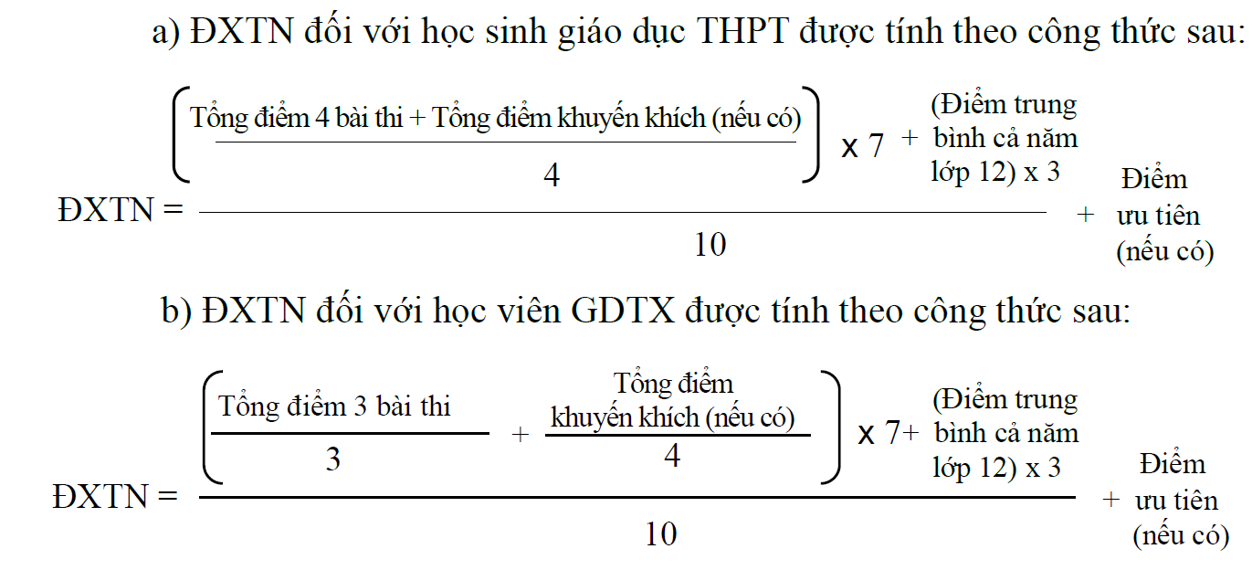
Xét công nhận tốt nghiệp THPT

Slide 53
Xét công nhận tốt nghiệp THPT
2. Công nhận tốt nghiệp:
Những thí sinh đủ điều kiện dự thi, không bị kỷ luật hủy kết quả thi, tất cả các bài thi và các môn thi thành phần của bài thi tổ hợp ĐKDT để xét công nhận tốt nghiệp đều đạt trên 1,0 điểm theo thang điểm 10 và có ĐXTN từ 5,0 (năm) điểm trở lên được công nhận tốt nghiệp THPT.
Những thí sinh đủ điều kiện dự thi, được miễn thi tất cả các bài thi trong xét tốt nghiệp THPT theo quy định được công nhận tốt nghiệp THPT.
Giám đốc sở GDĐT quyết định thành lập Hội đồng xét công nhận tốt nghiệp THPT; phần mềm QLT hỗ trợ việc xét theo Quy chế thi.
Cấp Bằng tốt nghiệp THPT và cấp Giấy chứng nhận hoàn thành chương trình giáo dục phổ thông; Việc quản lý, sử dụng phôi, cấp, phát, chỉnh sửa, thu hồi, hủy bỏ, cấp bản sao theo quy định của Bộ GDĐT.

Slide 54
ĐẢM BẢO AN NINH AN TOÀN
KỲ THI TỐT NGHIỆP THPT NĂM 2021

Slide 55
Công tác đảm bảo an ninh an toàn cho kỳ thi
Sự tham gia của lãnh đạo, cán bộ công an trong các Ban/Hội đồng.
Cán bộ công an bảo đảm an ninh, an toàn của Kỳ thi; hỗ trợ xử lý các trường hợp vi phạm, các tình huống phát sinh trong Kỳ thi theo đề nghị của Hội đồng thi, Trưởng Điểm thi:
  Công tác đề thi: công tác ra đề thi; vận chuyển và bàn giao đề thi; bảo vệ đề thi tại các Điểm thi.
  Công tác coi thi và bảo quản bài thi.
  Công tác chấm thi, phúc khảo bài thi và bảo quản bài thi.
3. Các biện pháp bảo đảm an, an toàn Kỳ thi với sự tham gia của người có trách nhiệm, ứng dụng mạnh thiết bị, phần mềm giám sát.

Slide 56
HỆ THỐNG PHẦN MỀM QUẢN LÝ THI
TỐT NGHIỆP THPT VÀ XÉT TUYỂN SINH
NĂM 2021

Slide 57
Tác nhân hệ thống
Cục QLCL
Vụ GDĐH
Thí sinh
Hệ thống
Thi Tốt nghiệp
THPT
Điểm tiếp
nhận
Trường Đại học
Sở GD&ĐT
Trường điều phối
Hội đồng thi

Slide 58
Các phân hệ chính
Cục QLCL
Vụ GDĐH
XÉT
TUYỂN
XÉT
TN
Thí sinh
Điểm tiếp
nhận
NHẬP
HỌC
BC-TK
TỔ
CHỨC
THI
Trường Đại học
QL PĐK
Sở GD&ĐT
Trường điều phối
Hội đồng
thi

Slide 59
Điểm khác biệt của năm 2021
Nội dung thay đổi | Mô tả thay đổi
1. Bổ sung môn tiếng Hàn | Cho phép đăng ký dự thi, xét tuyển sinh môn tiếng Hàn; Modul các chức năng thay đổi: QL Phiếu đăng ký, Tổ chức thi, Xét tốt nghiệp, Xét tuyển sinh.
2. Đăng ký nguyện vọng xét tuyển | Thí sinh được lựa chọn đăng ký nguyện vọng xét tuyển bằng phiếu (Điểm TNHS) hoặc trực tuyến (dùng tài khoản bản thân) để nhập nguyện vọng.
3. Điều chỉnh nguyện vọng xét tuyển | Thí sinh thay đổi NVXT hoàn toàn trực tuyến (3 lần), Điểm TNHS chỉ điều chỉnh thông tin ĐTƯT, KVƯT.

Slide 60
Hướng dẫn thực hành
Bước | Nội dung thực hiện
1 | Đăng nhập với vai trò Điểm tiếp nhận: Thêm mới đơn lẻ và từ tập tin: Phiếu đăng ký cho thí sinh thường và thí sinh TDO đã tốt nghiệp In danh sách Phiếu đăng ký, In phiếu để kiểm dò
2 | Xếp phòng trên hệ thống thật, tài khoản thật
3 | Thực hành sử dụng tool HTC + Download tool HTC từ hệ thống + Sử dụng bộ dữ liệu test có sẵn trong tool lấy về

Slide 61
TRAO ĐỔI VÀ THẢO LUẬN

